Slide 1




دپارتمان دانش بنیان
پالیزان گلپویا
تولید کننده دستگاه تغذیه گیاه و سیستم کنترل اقلیم گلخانه با بهره‌گیری از هوش مصنوعی
Pro Smart Plant Nutrition Machine and Smart Climate Control System with Plant Growth Parameters
دفتر مرکزی: تبریز - میدان جهاد - کوی اشکان - مجتمع کوه نور- ط 6
کارخانه: تبریز- شهرک صنعتی شهید سلیمی- 25 متری 45 - روبروی تصفیه خانه شهرک
2-04133121601 / 09148130452
Press Start

Slide 2







PB-6S Model
Smart Climate Control System with Plant Growth Parameters
تاریخ
داشبورد
ساعت
تنظیمات
کنترل
باز بینی
Company Name : Avrin Minoo Kesht Iranian
AZ-Gharbi-Khoy (20.000 m2)
FA / EN
هشدار:

Slide 3




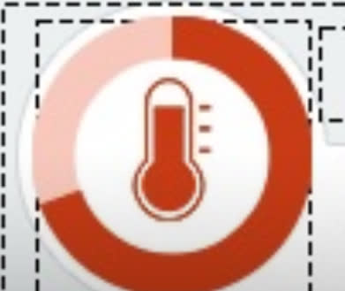

منوی باز شده
PB-6S Model
داشبورد
نمایش فرمان در حال اجرا ( کنترل گرمایش،کنترل سرمایش، کنترل تهویه، و .... یا نمایش آماده به کار)
Company Name: Avrin Minoo Kesht Iranian
AZ-Gharbi-Khoy (20.000 m2)
داشبورد
کنترل رابطه دما و CO2
کنترل DIF
گلخانه هوشمند
تنظیمات
کنترل رابطه نور و CO2
کنترل رابطه نور و دما
کنترل
واحد
واحد
واحد
واحد
Smart Climate Control System with Plant Growth Parameters
20
CO2
20
رطوبت
20
نور
20
دما
باز بینی
میانگین داده ها ی مطلوب
20
CO2
20
رطوبت
20
نور
20
دما
میانگین داخل سالن
نوبت آبیاری بعد
20
سرعت باد
20
رطوبت
20
دما
ایستگاه هوا شناسی
10/30
20
جهت باد
20
نور
Latitude:
Longitude:
FA / EN
هشدار:

Slide 4
منوی باز شده
PB-6S Model
داشبورد
Company Name: Avrin Minoo Kesht Iranian
AZ-Gharbi-Khoy (20.000 m2)
داشبورد
تنظیمات
زون 1
زون 2
کنترل
زون 3
Smart Climate Control System with Plant Growth Parameters
زون 4
باز بینی
زون 5
زون 6
FA / EN
هشدار:

Slide 5

منوی باز شده
PB-6S Model
تنظیمات اصلی
نمایش فرمان در حال اجرا ( کنترل گرمایش،کنترل سرمایش، کنترل تهویه، و .... یا نمایش آماده به کار)
داشبورد
تقسیم بندی بازه های زمانی
20
1
تنظیمات
تعریف داده های مطلوب اقلیم توسط کاربر
20
2
زون بندی گلخانه
20
کنترل
3
Smart Climate Control System with Plant Growth Parameters
گروه بندی تجهیزات گلخانه
20
4
باز بینی
تعریف VPD بازه های زمانی
20
5
تنظیمات مدیریتی سازنده سیستم
20
6
کالیبراسیون
20
7
FA / EN

Slide 6
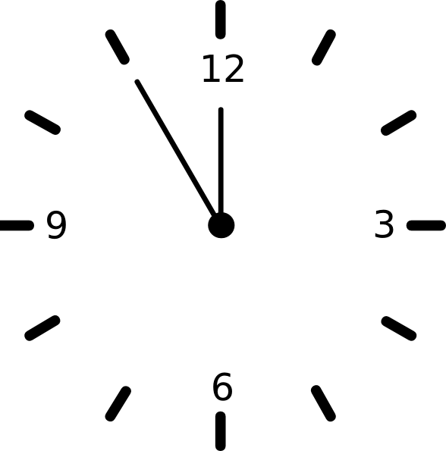



منوی باز شده
PB-6S Model
تنظیمات- تقسیم بندی بازه های زمانی
نمایش فرمان در حال اجرا ( کنترل گرمایش،کنترل سرمایش، کنترل تهویه، و .... یا نمایش آماده به کار)
داشبورد
پایان
شروع
A
تنظیمات
10:00
8:00
بازه زمانی
B
12:00
10:00
بازه زمانی
کنترل
روز
Smart Climate Control System with Plant Growth Parameters
زمستان
تابستان
C
بازه زمانی
1-2-7-8-9-10-11-12
6-5-4-3
باز بینی
D
تقسیم بندی 12 ماه سال
بازه زمانی
E
بازه زمانی
تنظیم خودکار شروع روز و شب
شب
F
بازه زمانی
FA / EN
راهنما
Notes:
در این بخش 24 ساعت شبانه روز به شش قسمت به عنوان بازه های زمانی A-F تعریف خواهد شد که از بازه زمانی A-C یعنوان بازه روز و E-F بعنوان بازه شب تعریف می شود. کاربر می تواند به اتنخاب خود حداقل فقط یک بازه برای روز و یک بازه برای شب تعریف بکند و یا حداکثر بازه زمانی 24 ساعت شبانه روز را به شش گروه تقسیم بندی نماید.
در بخش دوم تعریف 12 ماه سال به دو بخش تابستان و زمستان می باشد. کاربر به انتخاب خود می تواند چه تعداد از ماه های سال را به تابستان و چه تعداد را برای زمستان انتخاب نماید. انتخاب فصول تابستان و زمستان برای کارکرد بهتر سیستم های کنترل گرمایش و سرمایش و تهویه کاربرد خواهد داشت لطفا در تکمیل این بخش دقت و توجه لازم انجام شود
در بخش سوم تنظیم خودکار شروع روز و شروع شب در بازه های زمانی A و E می باشد که با انتخاب این بخش شروع روز و شروع شب با الگو گرفته از نیازهای گیاه در هنگام طلوع و غروب خورشید خواهد بود.

Slide 7
منوی باز شده
PB-6S Model
تنظیمات - تعریف داده های مطلوب اقلیم توسط کاربر
نمایش فرمان در حال اجرا ( کنترل گرمایش،کنترل سرمایش، کنترل تهویه، و .... یا نمایش آماده به کار)
داشبورد
دی اکسید کربن
ppm
نور
رطوبت نسبی
RH%
دما
°C
A
تنظیمات
250
1000
85
25
بازه زمانی
B
بازه زمانی
کنترل
روز
Smart Climate Control System with Plant Growth Parameters
C
بازه زمانی
باز بینی
D
بازه زمانی
E
بازه زمانی
F
شب
بازه زمانی
FA / EN
Notes:
برای هر کدام از بازه های تعریف شده قبلی در این بخش دما/ رطوبت/ نور/ دی اکسید کربن مطلوب و مورد نیاز گیاه توسط کابر ثبت خواهد شد. نیاز های اقلیمی هر گیاه در بازه های زمانی 24 ساعته و در تمام مراحل رشد متفاوت است بنابراین در تکمیل موارد فوق حتما با کارشناسان تولید مربوطه در این حوزه مشورت و با هماهنگی ایشان موارد فوق تکمیل و در مواردی که لازم است با تشخیص ایشان تغییرات لازم اعمال شود

Slide 8
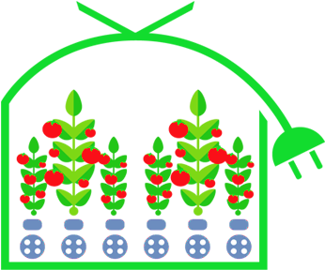
منوی باز شده
PB-6S Model
تنظیمات - فعال سازی و زون بندی گلخانه
نمایش فرمان در حال اجرا ( کنترل گرمایش،کنترل سرمایش، کنترل تهویه، و .... یا نمایش آماده به کار)
داشبورد
فعال سازی سیستم سرمایش فوگر یا پد
زون شماره 1
20
1
تنظیمات
فعال سازی سیستم سرمایش پد
زون شماره 2
20
2
کنترل
Min
زون شماره 3
20
فعال سازی خاموشی فن ها بعد از خاموشی پد
3
Smart Climate Control System with Plant Growth Parameters
1
زون شماره 4
20
باز بینی
4
زون شماره 5
20
5
زون شماره 6
20
6
FA / EN
Notes:
این قسمت جهت فعال و غیر فعال سازی زون بندی گلخانه که قبلا توسط سازنده سیستم تقسیم بندی شده است کاربرد دارد. حداکثر تعداد زون بندی برای گلخانه 6 زون می باشد که قبلا توسط سازنده سیستم طراحی و تقسیم بندی شده است.
زون بندی گلخانه بر اساس تعداد سنسور هایی است که در داخل گلخانه نصب شده است و هر سنسور مسئول جمع آوری داده از یک زون یا بخش می باشد
غیر فعال سازی یک زون زمانی صورت میگیرد که آن زون گلخانه خالی و یا نیازی به کنترل داده های جمع آوری شده از آن بخش را نداشته باشید

Slide 9
منوی باز شده
PB-6S Model
تنظیمات - گروه بندی تجهیزات گلخانه
نمایش فرمان در حال اجرا ( کنترل گرمایش،کنترل سرمایش، کنترل تهویه، و .... یا نمایش آماده به کار)
داشبورد
دریچه ها
فن های سیرکوله
فن های اگزاست
تنظیمات
1
1
1/3/5/7/9
1
2
2
2/4/6/8/10
2
کنترل
Smart Climate Control System with Plant Growth Parameters
3
3
3
باز بینی
4
4
4
5
5
5
6
6
6
2
FA / EN
Notes:
این بخش توسط سازنده سیستم فقط یک بار و در زمان قبل از راه اندازی سیستم تقسیم بندی خواهد شد و تابلو کار با این تقسیم بندی نسبت به سیم بندی این تجهیزات اقدام خواهد کرد و فقط در صورت نیاز اضطراری نسبط به تغییر این گروه بندی با هماهنگی سازنده سیستم و تابلو کار می توان نسبت به تغییر اقدام کرد

Slide 10
منوی باز شده
PB-6S Model
تنظیمات - گروه بندی تجهیزات گلخانه
نمایش فرمان در حال اجرا ( کنترل گرمایش،کنترل سرمایش، کنترل تهویه، و .... یا نمایش آماده به کار)
داشبورد
مه پاش/پد
پرده حرارتی
هیتر /بویلر
تنظیمات
1
1
1/3/5/7/9
1
2
2
2/4/6/8/10
2
کنترل
Smart Climate Control System with Plant Growth Parameters
3
3
3
باز بینی
4
4
4
5
5
5
6
6
6
FA / EN
Notes:
این بخش توسط سازنده سیستم فقط یک بار و در زمان قبل از راه اندازی سیستم تقسیم بندی خواهد شد و تابلو کار با این تقسیم بندی نسبت به سیم بندی این تجهیزات اقدام خواهد کرد و فقط در صورت نیاز اضطراری نسبط به تغییر این گروه بندی با هماهنگی سازنده سیستم و تابلو کار می توان نسبت به تغییر اقدام کرد

Slide 11


منوی باز شده
PB-6S Model
تنظیمات - تعریف داده های VPD مطلوب
نمایش فرمان در حال اجرا ( کنترل گرمایش،کنترل سرمایش، کنترل تهویه، و .... یا نمایش آماده به کار)
داشبورد
1/6-0/4
VPD مطلوب بر اساس گیاه
A
25
بازه زمانی
تنظیمات
B
بازه زمانی
روز
کنترل
C
بازه زمانی
Smart Climate Control System with Plant Growth Parameters
D
بازه زمانی
باز بینی
0/8-0/4
VPD مطلوب بر اساس گیاه
E
بازه زمانی
F
شب
بازه زمانی
FA / EN
Notes:
VPD (Vapor pressure difference) یا همان اختلاف فشار بخار اندازه گیری تفاوت مقدار آب موجود در داخل برگ و هوای اطراف برگ است. VPD تاثیرات خیلی مهمی در رشد و گرده افشانی گیاهان دارد و برای گیاهان متفاوت VPD متفاوتی در منابع علمی وجود دارد ولی در حالت کلی یک بازه ای برای VPD مطلوب برای گیاهان در شرایط روزانه و شبانه تعریف شده است که کاربر مطابق محصول تولیدی و با استفاده از منابع معتبر علمی و یا با استفاده از تجربه کارشناسان مجرب در این حوزه نسبت به ثبت داده های لازم برای هر بازه زمانی اقدام خواهد کرد

Slide 12
منوی باز شده
PB-6S Model
تنظیمات- تنظیمات مدیریتی سازنده سیستم
نمایش فرمان در حال اجرا ( کنترل گرمایش،کنترل سرمایش، کنترل تهویه، و .... یا نمایش آماده به کار)
داشبورد
تنظیمات
کنترل
Smart Climate Control System with Plant Growth Parameters
باز بینی
FA / EN
راهنما

Slide 13
منوی باز شده
PB-6S Model
تنظیمات- کالیبراسیون
نمایش فرمان در حال اجرا ( کنترل گرمایش،کنترل سرمایش، کنترل تهویه، و .... یا نمایش آماده به کار)
داشبورد
تنظیمات
کنترل
Smart Climate Control System with Plant Growth Parameters
باز بینی
FA / EN

Slide 14

منوی باز شده
PB-6S Model
کنترل
نمایش فرمان در حال اجرا ( کنترل گرمایش،کنترل سرمایش، کنترل تهویه، و .... یا نمایش آماده به کار)
داشبورد
کنترل اتوماتیک اقلیم
20
1
تنظیمات
کنترل هوشمند اقلیم
20
2
کنترل آبیاری
20
کنترل
3
Smart Climate Control System with Plant Growth Parameters
باز بینی
FA / EN
Notes:
بخش کنترل سیستم که به سه بخش: کنترل اتوماتیک اقلیم، کنترل هوشمند و کنترل آبیاری تقسیم بندی می شود که هر کدام از بخش ها با انتخاب کاربر و ثبت داده های مورد نیاز قادر به کنترل شرایط خواهد بود

Slide 15
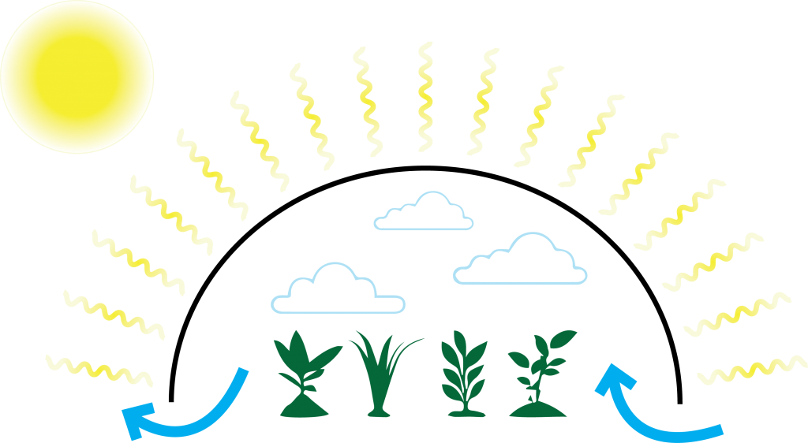
منوی باز شده
PB-6S Model
کنترل - کنترل اتوماتیک اقلیم
نمایش فرمان در حال اجرا ( کنترل گرمایش،کنترل سرمایش، کنترل تهویه، و .... یا نمایش آماده به کار)
داشبورد
20
کنترل گرمایش
1
تنظیمات
20
2
کنترل سرمایش
کنترل
20
3
کنترل تهویه
Smart Climate Control System with Plant Growth Parameters
باز بینی
20
کنترل رطوبت
4
20
کنترل نور
5
20
کنترل CO و CO 2
6
FA / EN

Slide 16
منوی باز شده
PB-6S Model
کنترل - کنترل گرمایش
نمایش فرمان در حال اجرا ( کنترل گرمایش،کنترل سرمایش، کنترل تهویه، و .... یا نمایش آماده به کار)
داشبورد
انتخاب بازه M-band و P-band
دمای مطلوب
°C
A
تنظیمات
بازه زمانی
P-band
M-band
B
بازه زمانی
کنترل
°C
°C
روز
Smart Climate Control System with Plant Growth Parameters
C
بازه زمانی
باز بینی
D
بازه زمانی
P-band
M-band
E
بازه زمانی
°C
°C
شب
F
بازه زمانی
FA / EN
Notes:
در بخش کنترل اتوماتیک اقلیم و کنترل گرمایش سه قسمت مشاهده می شود که بخش اول داده های ثبت شده دمای مطلوب است که در بخش تنظیمات توسط کاربر ثبت شده است
بخش دوم (M-band heater) درصد کمتر میانگین دما جهت روشن شدن سیستم گرمایش است و از بازه 3-0 درجه توسط کاربر قابل تنظیم می باشد.
بخش سوم (P-band) اختلاف دمای میانگین سنسور ها از دمای مطلوب و جهت خاموش شدن سیستم گرمایشی است که از بازه 3-0 درجه توسط کاربر قابل تنظیم می باشد

Slide 17
منوی باز شده
PB-6S Model
کنترل - کنترل سرمایش (دریچه ها)
نمایش فرمان در حال اجرا ( کنترل گرمایش،کنترل سرمایش، کنترل تهویه، و .... یا نمایش آماده به کار)
داشبورد
انتخاب بازه M-band و P-band
دمای مطلوب
°C
A
تنظیمات
بازه زمانی
P-band
M-band
B
بازه زمانی
کنترل
°C
°C
روز
Smart Climate Control System with Plant Growth Parameters
C
بازه زمانی
باز بینی
D
بازه زمانی
P-band
M-band
E
بازه زمانی
°C
°C
شب
F
بازه زمانی
2
FA / EN
Notes:
در بخش کنترل اتوماتیک اقلیم و کنترل سرمایش دریچه ها سه قسمت مشاهده می شود که بخش اول داده های ثبت شده دمای مطلوب است که در بخش تنظیمات توسط کاربر ثبت شده است
بخش دوم (M-band-window) درصد بیشتر میانگین دما جهت باز شدن دریچه و کارکرد سیستم سرمایش با دریچه است و از بازه 100-0 درصد توسط کاربر قابل تنظیم می باشد.
بخش سوم (P-band) اختلاف دمای مطلوب و دمای میانگین سنسور ها جهت بسته شدن دریچه ها است که از بازه 3-0 توسط کاربر قابل تنظیم می باشد

Slide 18
منوی باز شده
PB-6S Model
کنترل - کنترل سرمایش (فن ها)
نمایش فرمان در حال اجرا ( کنترل گرمایش،کنترل سرمایش، کنترل تهویه، و .... یا نمایش آماده به کار)
داشبورد
انتخاب بازه M-band و P-band
دمای مطلوب
°C
A
تنظیمات
بازه زمانی
P-band
M-band
B
بازه زمانی
کنترل
°C
°C
روز
Smart Climate Control System with Plant Growth Parameters
C
بازه زمانی
باز بینی
D
بازه زمانی
P-band
M-band
E
بازه زمانی
°C
°C
شب
F
بازه زمانی
3
FA / EN
Notes:
در بخش کنترل اتوماتیک اقلیم و کنترل سرمایش فن ها سه قسمت مشاهده می شود که بخش اول داده های ثبت شده دمای مطلوب است که در بخش تنظیمات توسط کاربر ثبت شده است
بخش دوم (M-band- Fan) درصد بیشتر میانگین دما جهت روشن شده فن ها و کارکرد سیستم سرمایش با فن است و از بازه 100-0 درصد توسط کاربر قابل تنظیم می باشد ولی با این تفاوت که عدد وارده شده توسط کاربر بزرگتر یا مساوی M-band-window باشد
بخش سوم (P-band) اختلاف دمای مطلوب و دمای میانگین سنسور ها جهت خاموش شدن فن ها می باشد که از بازه 3-0 توسط کاربر قابل تنظیم می باشد و نمی تواند از P-band دریچه ها کوچکتر باشد.

Slide 19
منوی باز شده
PB-6S Model
کنترل - کنترل سرمایش (فوگر)
نمایش فرمان در حال اجرا ( کنترل گرمایش،کنترل سرمایش، کنترل تهویه، و .... یا نمایش آماده به کار)
داشبورد
انتخاب بازه M-band و P-band
دمای مطلوب
°C
A
تنظیمات
بازه زمانی
P-band
M-band
B
بازه زمانی
کنترل
°C
°C
روز
Smart Climate Control System with Plant Growth Parameters
C
بازه زمانی
باز بینی
D
بازه زمانی
P-band
M-band
E
بازه زمانی
°C
°C
شب
F
بازه زمانی
4
FA / EN
Notes:
در بخش کنترل اتوماتیک اقلیم و کنترل سرمایش فوگر سه قسمت مشاهده می شود که بخش اول داده های ثبت شده دمای مطلوب است که در بخش تنظیمات توسط کاربر ثبت شده است
بخش دوم (M-band- Foger) درصد بیشتر میانگین دما جهت روشن شده فوگر و کارکرد سیستم سرمایش با فوگر است و از بازه 100-0 درصد توسط کاربر قابل تنظیم می باشد ولی با این تفاوت که عدد وارده شده توسط کاربر بزرگتر یا مساوی M-band-Fan باشد
بخش سوم (P-band) اختلاف دمای مطلوب و دمای میانگین سنسور ها جهت خاموش شدن فوگر می باشد که از بازه 3-0 توسط کاربر قابل تنظیم می باشد و نمی تواند از P-band دریچه ها کوچکتر باشد.

Slide 20
منوی باز شده
PB-6S Model
کنترل - کنترل سرمایش (پد)
نمایش فرمان در حال اجرا ( کنترل گرمایش،کنترل سرمایش، کنترل تهویه، و .... یا نمایش آماده به کار)
داشبورد
انتخاب بازه M-band و P-band
دمای مطلوب
°C
A
تنظیمات
بازه زمانی
P-band
M-band
B
بازه زمانی
کنترل
°C
°C
روز
Smart Climate Control System with Plant Growth Parameters
C
بازه زمانی
باز بینی
D
بازه زمانی
P-band
M-band
E
بازه زمانی
°C
°C
شب
F
بازه زمانی
FA / EN

Slide 21

منوی باز شده
PB-6S Model
کنترل - کنترل تهویه-باز شدن دریچه ها (روز)
نمایش فرمان در حال اجرا ( کنترل گرمایش،کنترل سرمایش، کنترل تهویه، و .... یا نمایش آماده به کار)
داشبورد
تنظیمات
رنج مجاز
%
دریچه های مخالف باد
دریچه های موافق باد
رنج مجاز
%
سرعت باد
Km/h
100-0
60
100-0
20-0
کنترل
Smart Climate Control System with Plant Growth Parameters
50-0
60
100-0
30-21
50-0
60
50-0
40-31
باز بینی
روز
20-0
60
10-0
50-41
0
60
0
بالای 50
2
FA / EN

Slide 22
منوی باز شده
PB-6S Model
کنترل - کنترل تهویه-باز شدن دریچه ها (شب)
نمایش فرمان در حال اجرا ( کنترل گرمایش،کنترل سرمایش، کنترل تهویه، و .... یا نمایش آماده به کار)
داشبورد
تنظیمات
رنج مجاز
%
دریچه های مخالف باد
دریچه های موافق باد
رنج مجاز
%
سرعت باد
Km/h
30-0
60
30-0
20-0
کنترل
Smart Climate Control System with Plant Growth Parameters
15-0
60
30-0
30-21
10-0
60
15-0
40-31
باز بینی
شب
10-0
60
0
50-41
0
60
0
بالای 50
3
FA / EN

Slide 23

منوی باز شده
PB-6S Model
کنترل - کنترل تهویه- کارکرد فن های اگزاست با محدودیت سرعت باد
نمایش فرمان در حال اجرا ( کنترل گرمایش،کنترل سرمایش، کنترل تهویه، و .... یا نمایش آماده به کار)
داشبورد
روشن شدن فن های اگزاست
تنظیمات
6
گروه
5
گروه
4
گروه
3
گروه
2
گروه
1
گروه
سرعت باد
Km/h
20-0
کنترل
Smart Climate Control System with Plant Growth Parameters
روز و شب
30-21
باز بینی
40-31
4
FA / EN

Slide 24
منوی باز شده
PB-6S Model
کنترل - کنترل تهویه- کارکرد فن های اگزاست و دریچه ها (روز)
نمایش فرمان در حال اجرا ( کنترل گرمایش،کنترل سرمایش، کنترل تهویه، و .... یا نمایش آماده به کار)
داشبورد
روز
فعال شدن فن های اگزاست و دریچه ها بر اساس دما
تنظیمات
باز شدن دریچه ها/ %
6
گروه
5
گروه
4
گروه
3
گروه
2
گروه
1
گروه
دما/°C
100-0
50
5-0
کنترل
Smart Climate Control System with Plant Growth Parameters
100-0
70
روز
10-6
باز بینی
100-0
100
15-11
5
FA / EN

Slide 25
منوی باز شده
PB-6S Model
کنترل - کنترل تهویه- کارکرد فن های اگزاست و دریچه ها (شب)
نمایش فرمان در حال اجرا ( کنترل گرمایش،کنترل سرمایش، کنترل تهویه، و .... یا نمایش آماده به کار)
داشبورد
شب
فعال شدن فن های اگزاست و دریچه ها بر اساس دما
تنظیمات
باز شدن دریچه ها/ %
6
گروه
5
گروه
4
گروه
3
گروه
2
گروه
1
گروه
دما/°C
50-0
50
5-0
کنترل
Smart Climate Control System with Plant Growth Parameters
50-0
70
شب
10-6
باز بینی
50-0
100
15-11
6
FA / EN

Slide 26
منوی باز شده
PB-6S Model
کنترل - کنترل تهویه- کارکرد فن های سیرکوله
نمایش فرمان در حال اجرا ( کنترل گرمایش،کنترل سرمایش، کنترل تهویه، و .... یا نمایش آماده به کار)
داشبورد
تنظیمات
کنترل رطوبت نسبی
کنترل گرمایش
کنترل
Smart Climate Control System with Plant Growth Parameters
کنترل سرمایش با مه پاش
باز بینی
کنترل سرمایش با دریچه
FA / EN

Slide 27
منوی باز شده
PB-6S Model
کنترل - کنترل رطوبت (کاهش رطوبت)
نمایش فرمان در حال اجرا ( کنترل گرمایش،کنترل سرمایش، کنترل تهویه، و .... یا نمایش آماده به کار)
داشبورد
M-band-hum
%
رطوبت نسبی مطلوب
%
دمای مطلوب
°C
A
تنظیمات
10
75
25
بازه زمانی
B
بازه زمانی
کنترل
روز
Smart Climate Control System with Plant Growth Parameters
C
بازه زمانی
باز بینی
D
بازه زمانی
E
بازه زمانی
F
شب
بازه زمانی
2
FA / EN

Slide 28
منوی باز شده
PB-6S Model
کنترل - کنترل رطوبت (افزایش رطوبت)
نمایش فرمان در حال اجرا ( کنترل گرمایش،کنترل سرمایش، کنترل تهویه، و .... یا نمایش آماده به کار)
داشبورد
P-band
%
M-band-hum
%
رطوبت نسبی مطلوب
%
A
تنظیمات
5
10
60
بازه زمانی
B
بازه زمانی
کنترل
روز
Smart Climate Control System with Plant Growth Parameters
C
بازه زمانی
باز بینی
D
بازه زمانی
FA / EN

Slide 29
منوی باز شده
PB-6S Model
کنترل - کنترل نور- شیدینگ و لایتینگ
نمایش فرمان در حال اجرا ( کنترل گرمایش،کنترل سرمایش، کنترل تهویه، و .... یا نمایش آماده به کار)
داشبورد
P-band
lux
M-band-light
%
نور مطلوب
lux
شیدینگ
A
1
5
750
بازه زمانی
تنظیمات
B
بازه زمانی
روز
کنترل
C
بازه زمانی
Smart Climate Control System with Plant Growth Parameters
D
بازه زمانی
باز بینی
P-band
lux
M-band-light
%
نور مطلوب
lux
لایتینگ
E
بازه زمانی
F
شب
بازه زمانی
FA / EN

Slide 30
منوی باز شده
PB-6S Model
کنترل - کنترل دی اکسید کربن- افزایش و کاهش
نمایش فرمان در حال اجرا ( کنترل گرمایش،کنترل سرمایش، کنترل تهویه، و .... یا نمایش آماده به کار)
داشبورد
P-band
ppm
M-band-CO2
%
CO2 مطلوب
ppm
تزریق CO2
A
10
5
750
بازه زمانی
تنظیمات
B
بازه زمانی
روز
کنترل
C
بازه زمانی
Smart Climate Control System with Plant Growth Parameters
D
بازه زمانی
باز بینی
P-band
ppm
M-band-CO2
%
CO2 مطلوب
ppm
حذف CO2
E
بازه زمانی
F
شب
بازه زمانی
FA / EN

Slide 31
منوی باز شده
PB-6S Model
کنترل - کنترل هوشمند اقلیم
نمایش فرمان در حال اجرا ( کنترل گرمایش،کنترل سرمایش، کنترل تهویه، و .... یا نمایش آماده به کار)
داشبورد
تنظیمات کنترل هوشمند
کنترل های چند گانه
20
1
تنظیمات
کنترل رشد برگ
20
2
کنترل هوشمند
فعال سازی
کنترل هوشمند
کنترل رشد ساقه
کنترل
20
3
Smart Climate Control System with Plant Growth Parameters
کنترل گلدهی
20
4
باز بینی
کنترل میوه دهی
20
5
کنترل رشد ریشه
20
6
FA / EN

Slide 32
منوی باز شده
PB-6S Model
کنترل - کنترل هوشمند اقلیم - کنترل چند گانه
نمایش فرمان در حال اجرا ( کنترل گرمایش،کنترل سرمایش، کنترل تهویه، و .... یا نمایش آماده به کار)
داشبورد
کنترل DIF
20
1
تنظیمات
کنترل رابطه نور و دما
20
2
کنترل رابطه نور و دی اکسید کربن
20
کنترل
3
Smart Climate Control System with Plant Growth Parameters
کنترل رابطه دما و دی اکسید کربن
20
4
باز بینی
FA / EN

Slide 33
منوی باز شده
PB-6S Model
کنترل - کنترل هوشمند اقلیم - کنترل رشد برگ
نمایش فرمان در حال اجرا ( کنترل گرمایش،کنترل سرمایش، کنترل تهویه، و .... یا نمایش آماده به کار)
داشبورد
برگهای انتهایی گیاه و ساقه به رنگ بنفش (ارغوانی)نسبتا بالایی تغییر رنگ می دهد
20
1
تنظیمات
سفید مایل به خاکستری شده لبه برگها در اوایل بهار و پاییز
20
2
برگهای انتهایی گیاه طولشان کم شده است
20
کنترل
3
Smart Climate Control System with Plant Growth Parameters
باز بینی
FA / EN

Slide 34
منوی باز شده
PB-6S Model
کنترل - کنترل هوشمند اقلیم - کنترل رشد ساقه
نمایش فرمان در حال اجرا ( کنترل گرمایش،کنترل سرمایش، کنترل تهویه، و .... یا نمایش آماده به کار)
داشبورد
ضخامت ساقه در قسمت انتهایی گیاه زیاد می شود
20
1
تنظیمات
ضخامت ساقه در قسمت انتهایی گیاه کم می شود
20
2
متوقف شدن رشد مریستم انتهایی و عدم رشد برگ جدید
20
کنترل
3
Smart Climate Control System with Plant Growth Parameters
باز بینی
FA / EN

Slide 35
منوی باز شده
PB-6S Model
کنترل - کنترل هوشمند اقلیم - کنترل گلدهی
نمایش فرمان در حال اجرا ( کنترل گرمایش،کنترل سرمایش، کنترل تهویه، و .... یا نمایش آماده به کار)
داشبورد
رنگ گلها کمرنگ می شود
20
1
تنظیمات
کاسبرگ ها به خوبی باز نمی شود و گلها چسبنده هستند
20
2
گل ها نزدیک مریستم انتهایی تشکیل می شود
20
کنترل
3
Smart Climate Control System with Plant Growth Parameters
باز بینی
FA / EN

Slide 36
منوی باز شده
PB-6S Model
کنترل - کنترل هوشمند اقلیم - کنترل میوه دهی
نمایش فرمان در حال اجرا ( کنترل گرمایش،کنترل سرمایش، کنترل تهویه، و .... یا نمایش آماده به کار)
داشبورد
گیاه در پیک باردهی و تولید میوه می باشد
20
1
تنظیمات
20
2
20
کنترل
3
Smart Climate Control System with Plant Growth Parameters
باز بینی
FA / EN

Slide 37
منوی باز شده
PB-6S Model
کنترل - کنترل هوشمند اقلیم - کنترل رشد ریشه
نمایش فرمان در حال اجرا ( کنترل گرمایش،کنترل سرمایش، کنترل تهویه، و .... یا نمایش آماده به کار)
داشبورد
20
1
تنظیمات
20
2
20
کنترل
3
Smart Climate Control System with Plant Growth Parameters
باز بینی
FA / EN

Slide 38
منوی باز شده
PB-6S Model
کنترل - کنترل هوشمند اقلیم - کنترل آبیاری
نمایش فرمان در حال اجرا ( کنترل گرمایش،کنترل سرمایش، کنترل تهویه، و .... یا نمایش آماده به کار)
داشبورد
آبیاری هوشمند و اتصال سیستم کنترل اقلیم گلخانه به دستگاه تغذیه BRAVO
20
1
تنظیمات
آبیاری اتوماتیک از طریق سیستم کنترل اقلیم گلخانه
20
2
کنترل
Smart Climate Control System with Plant Growth Parameters
باز بینی
FA / EN

Slide 39

منوی باز شده
PB-6S Model
بازبینی
نمایش فرمان در حال اجرا ( کنترل گرمایش،کنترل سرمایش، کنترل تهویه، و .... یا نمایش آماده به کار)
داشبورد
ایستگاه هواشناسی
20
1
تنظیمات
نمودار ها
20
2
بازبینی اقلیم داخل سالن
20
کنترل
3
Smart Climate Control System with Plant Growth Parameters
هشدارها
20
4
باز بینی
FA / EN

Slide 40
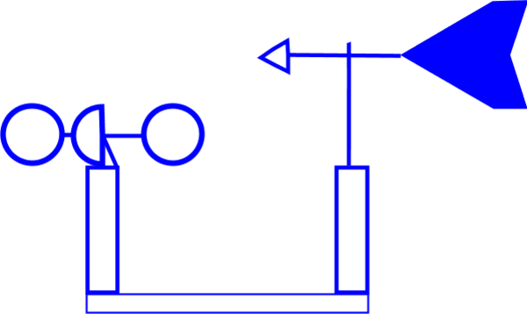
منوی باز شده
PB-6S Model
بازبینی- ایستگاه هواشناسی
نمایش فرمان در حال اجرا ( کنترل گرمایش،کنترل سرمایش، کنترل تهویه، و .... یا نمایش آماده به کار)
داشبورد
تنظیمات
ایستگاه هوا شناسی
20
شدت نور
20
رطوبت نسبی
20
دما
Latitude:
Longitude:
کنترل
سرعت باد
جهت باد
Smart Climate Control System with Plant Growth Parameters
20
20
باز بینی
FA / EN

Slide 41

منوی باز شده
PB-6S Model
بازبینی- نمودارها
نمایش فرمان در حال اجرا ( کنترل گرمایش،کنترل سرمایش، کنترل تهویه، و .... یا نمایش آماده به کار)
داشبورد
سرعت باد
شدت نور
رطوبت نسبی
دما
ایستگاه هوا شناسی
تنظیمات
کنترل
دی اکسید کربن
شدت نور
رطوبت نسبی
دما
میانگین داخل سالن
Smart Climate Control System with Plant Growth Parameters
باز بینی
توجه : می توان با انتخاب گزینه ذیل رابطه نمودارها را دو به دو هم مقایسه کرد
FA / EN

Slide 42
منوی باز شده
PB-6S Model
بازبینی- اقلیم داخل سالن
نمایش فرمان در حال اجرا ( کنترل گرمایش،کنترل سرمایش، کنترل تهویه، و .... یا نمایش آماده به کار)
داشبورد
دی اکسید کربن
شدت نور
رطوبت نسبی
دما
داده های لحظه ای
20
20
20
زون شماره 1
20
20
تنظیمات
1
زون شماره 2
20
20
20
20
20
2
کنترل
زون شماره 3
20
20
20
20
20
Smart Climate Control System with Plant Growth Parameters
3
زون شماره 4
باز بینی
20
20
20
20
20
4
20
20
20
زون شماره 5
20
20
5
زون شماره 6
20
20
20
20
20
6
2
FA / EN

Slide 43
منوی باز شده
PB-6S Model
بازبینی- اقلیم داخل سالن
نمایش فرمان در حال اجرا ( کنترل گرمایش،کنترل سرمایش، کنترل تهویه، و .... یا نمایش آماده به کار)
داشبورد
CO2 حداکثر و حداقل
نور حداکثر و حداقل
رطوبت حداکثر و حداقل
دما حداکثر و حداقل
24 48 72 h
24 48 72 h
24 48 72 h
24 48 72 h
زون
تنظیمات
1
زون
2
کنترل
زون
3
Smart Climate Control System with Plant Growth Parameters
زون
4
باز بینی
زون
5
زون
6
FA / EN

Slide 44

منوی باز شده
PB-6S Model
بازبینی- هشدار ها
نمایش فرمان در حال اجرا ( کنترل گرمایش،کنترل سرمایش، کنترل تهویه، و .... یا نمایش آماده به کار)
داشبورد
هشدار ها
تنظیمات
کنترل
Smart Climate Control System with Plant Growth Parameters
باز بینی
FA / EN

Slide 45

دپارتمان دانش بنیان
PALIZANGOL.CO
پالیزان گل پویا
Smart Climate Control System and Plant Growth Parameters
نتیجه‌گیری
این پروژه با ترکیب یادگیری ماشین و شاخص VPD، یک راه‌حل نوین برای کنترل اقلیم گلخانه ارائه می‌دهد که منجر به بهبود رشد گیاهان و صرفه‌جویی در منابع می‌شود. این سیستم با قابلیت استفاده برای گلخانه‌های بزرگ و صنعتی طراحی شده است که در بدبینانه ترین حالت توجیه اقتصادی بالایی خواهد داشت

